Slide 1


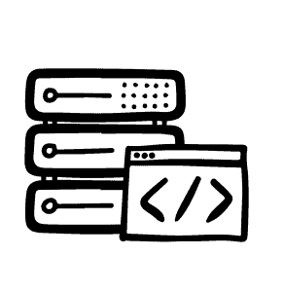
Cloud-native
Unit:
Infrastructure as Code
(5) IaC Tools: Terraform

Slide 2


Urheberrechtshinweise
Diese Folien werden zum Zwecke einer praktikablen und pragmatischen Nutzbarkeit im Rahmen der CC0 1.0 Lizenz bereitgestellt.
Sie dürfen die Inhalte also kopieren, verändern, verbreiten, mit eigenen Inhalten mixen, auch zu kommerziellen Zwecken, und ohne um weitere Erlaubnis bitten zu müssen.
Eine Nennung des Autors ist nicht erforderlich (aber natürlich gern gesehen, wenn problemlos möglich).
Diese Folien sind insb. für die Lehre an Hochschulen konzipiert und machen daher vom §51 UrhG (Zitate) Gebrauch.
Die CC0 Lizenz überträgt sich nicht auf zitierte Quellen. Hier sind bei der Nutzung natürlich die Bedingungen der entsprechenden Quellen zu beachten.
Die Quellenangaben finden sich auf den entsprechenden Folien.

Slide 3
Kapitel 7
Infrastructure as Code
7 Infrastructure as Code
7.1 Virtualisierung
Virtualisierung von Hardware-Infrastruktur
Virtualisierung von Software-Infrastruktur
7.2 Provisionierung
Immutable Infrastructure
Infrastructure as Code
Provisionierung von lokalen Umgebungen
Provisionierung von Multi-Host Umgebungen
7.3 Zusammenfassung

Slide 4
Inhaltsverzeichnis
Überblick über Units und Themen dieses Moduls
Unit 01
Cloud Computing
Unit 02
DevOps
Unit 03
Infrastructure as Code
Unit 10
Domain
Driven
Design
Unit 04
Standardisierte
Deployment Units
Unit 05
Container
Orchestrierung
Unit 06
FaaS
Unit 07
Microservice
Architekturen
Unit 08
Serverless
Architekturen
Unit 09
Monitorbare
Architekturen

Slide 5

Inhalte
Virtualisierung
Infrastructure as a Service
Provisionierung in IaaS-basierte Infrastrukturen
Infrastructure as Code
  Definition, Ansätze und Methoden
  Überblick gängiger Provisionierungswerkzeuge
  Single VM-Provisioning mittels Vagrant
  Multi VM-Provisioning mittels Terraform
Cloud-native Anwendung
Platform as a Service
Blueprints
Cluster Orchestration
Tasks
Cluster Scheduling
Ressourcen
Infrastructure as a Service
Ressourcen
Virtualisierung
Hard-ware

Slide 6
Infrastructure as code
Tool-Überblick
Tool | Veröffentlicht | Methode | Ansatz | Geschrieben in | Anmerkungen
CFEngine | Northern.tech 1993 | Pull | deklarativ | C | -
Puppet | Puppet 2005 | Pull | deklarativ | Ruby | -
Chef | Chef 2009 | Pull | deklarativ + imperativ | Ruby | -
Vagrant | HashiCorp 2010 | Push | deklarativ + imperativ | Ruby | -
SaltStack | SaltStack 2011 | Push + Pull | deklarativ + imperativ | Python | Mittlerweile VMware
Ansible | Red Hat 2012 | Push + Pull | deklarativ + imperativ | Python | -
Terraform | HashiCorp 2014 | Push | deklarativ | Go | -
Otter | Inedo 2015 | Push | deklarativ + imperativ | .NET | Windows!

Slide 7

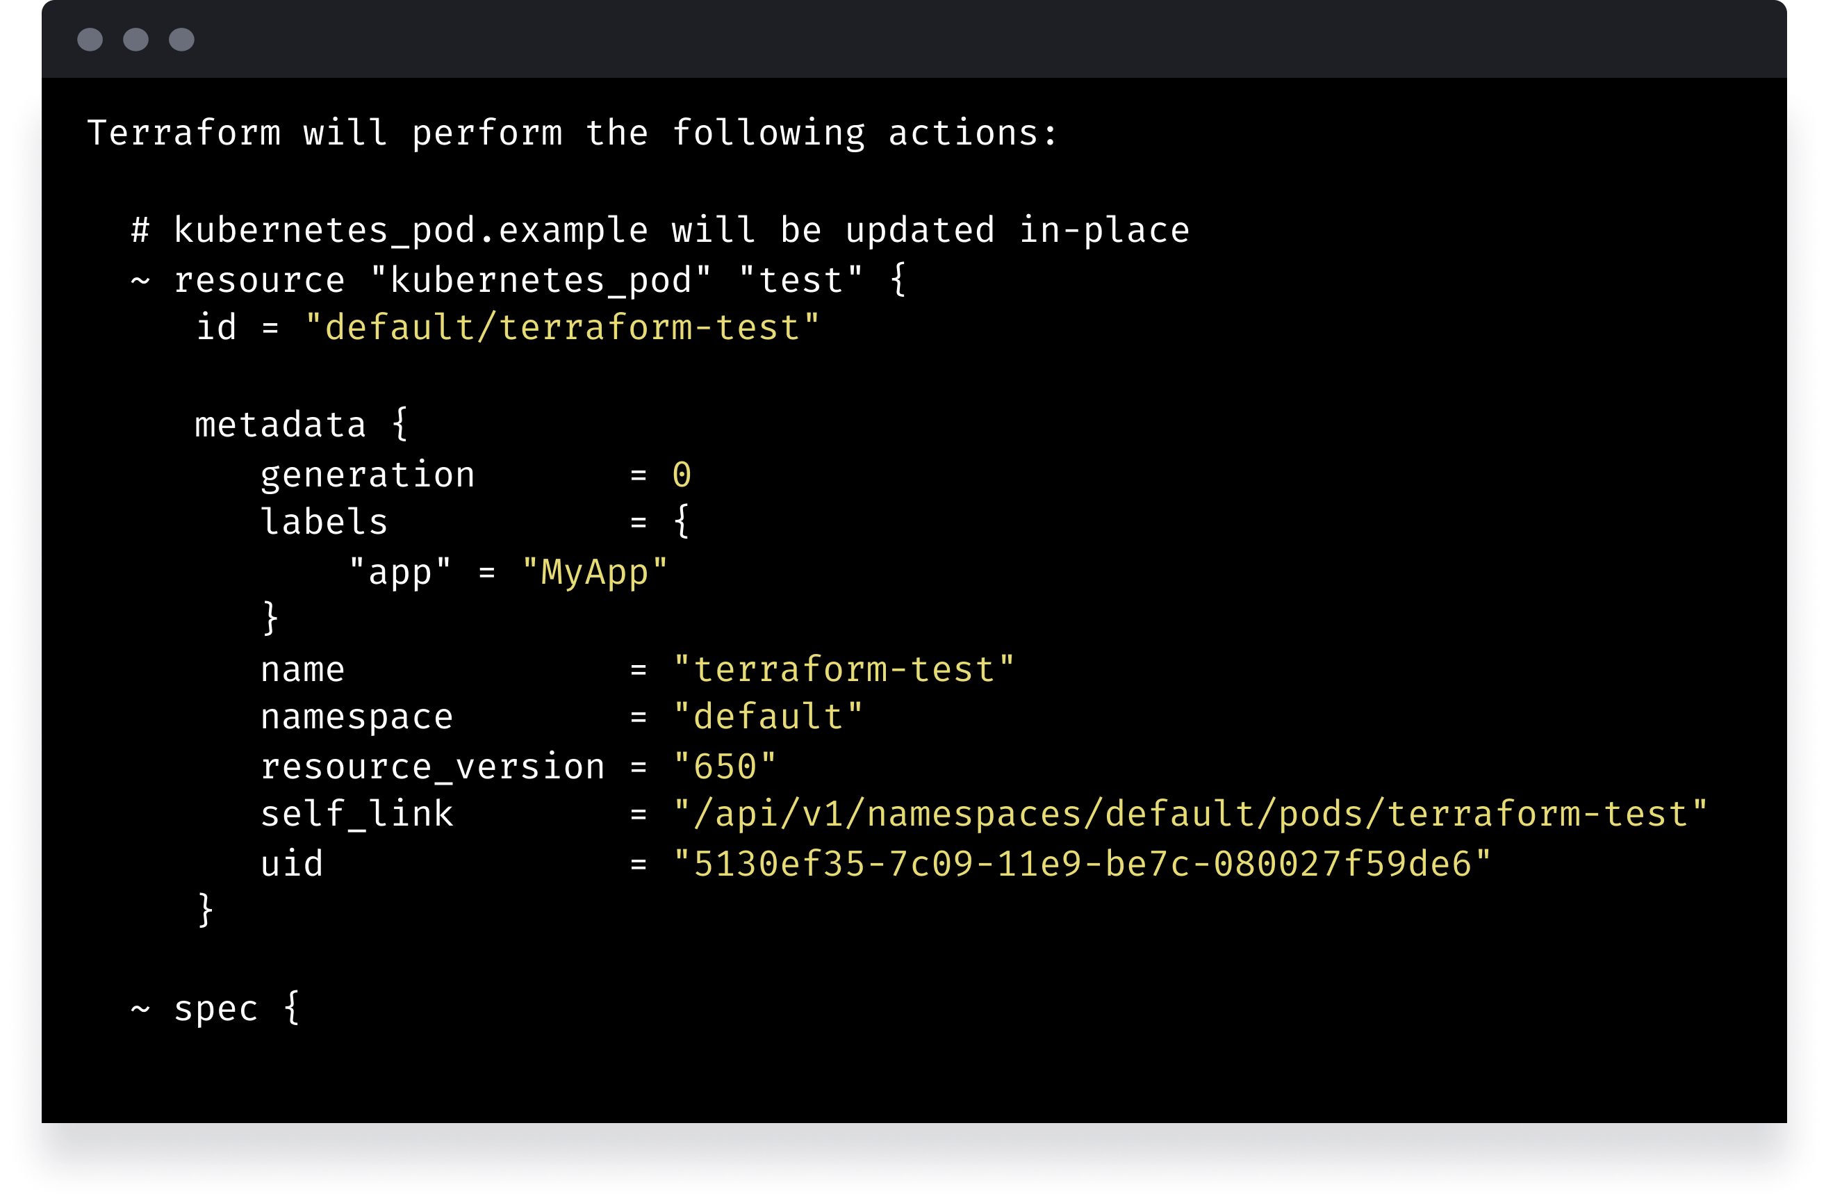
Infrastructure as Code
Terraform
Entwickelt von HashiCorp (wie auch Vagrant)
Open Source, in Go geschrieben
Kommandozeilenwerkzeug
Deklarativ und Push-basierter Ansatz
Direkte Anbindung vieler Public und Private Cloud Infrastrukturen und Plattformen (u.a. AWS, GCE, Azure, vSphere, OpenStack, Kubernetes, uvm.)
Vagrant ist gut für Single Node/VM Installationen (Städte).
Terraform „formiert ganze Planeten“ (also Multi-Node Installationen).

Slide 8
Terraform Beispiel
Provisionierung von Nginx und MySQL
VPC + Subnetz
Security Group
Security Group
Public
Internet
Port 80, 443
Nginx
Port 3306
MySQL
Es sollen zwei AWS-Instanzen erzeugt werden.
Auf einer Instanz soll Nginx installiert werden.
Auf der anderen Instanz soll MySQL installiert werden.
MySQL soll nur von der Nginx Instanz erreicht werden können.
Nginx hingegen soll von außen und Port 80 und 443 erreichbar sein.
Erforderliche Subnetz und SSH-Schlüsselpaare sollen ebenfalls erzeugt werden.

Slide 9
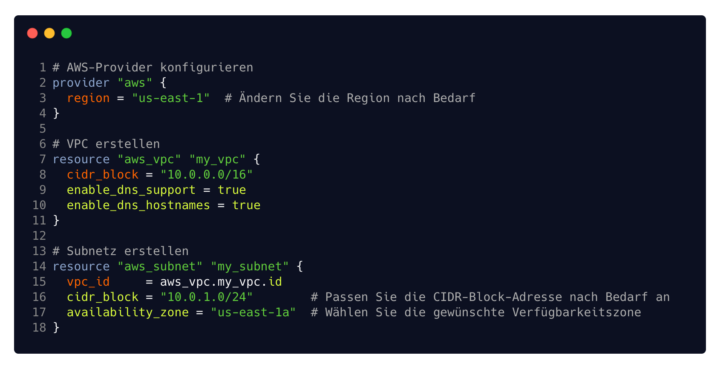
Provisionierung von Nginx und mySQL
1. Provider festlegen und VPC + Subnetz für das Deployment einrichten
WWW
VPC + Subnetz
Security Group
Nginx
Security Group
MySQL

Slide 10
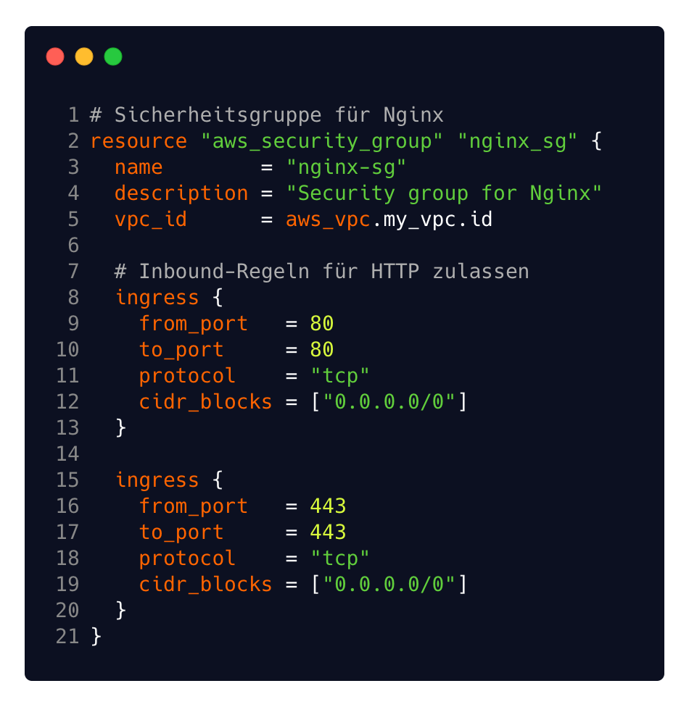
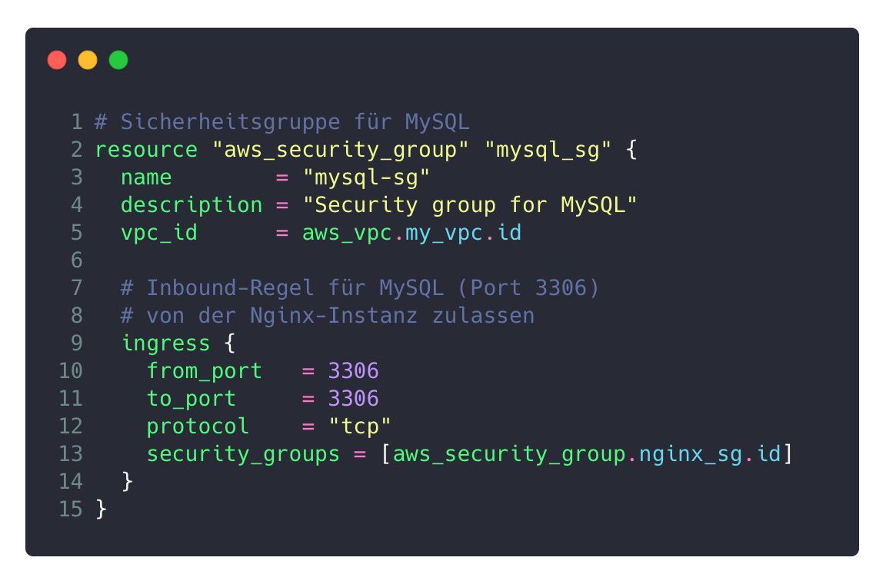


Provisionierung von Nginx und mySQL
2. Sicherheitsgruppen erstellen
WWW
VPC + Subnetz
Security Group
Nginx
Security Group
MySQL

Slide 11
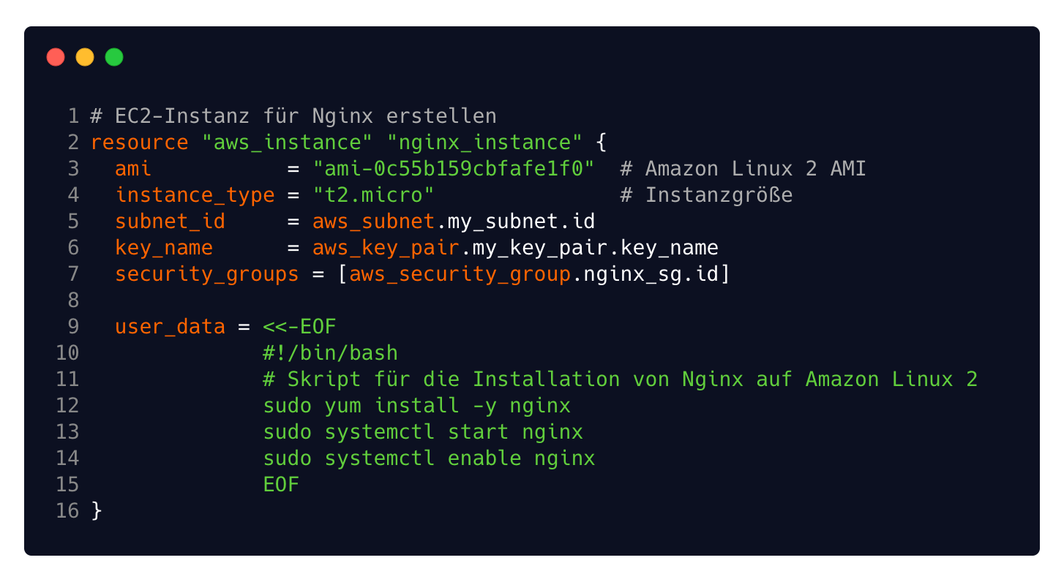
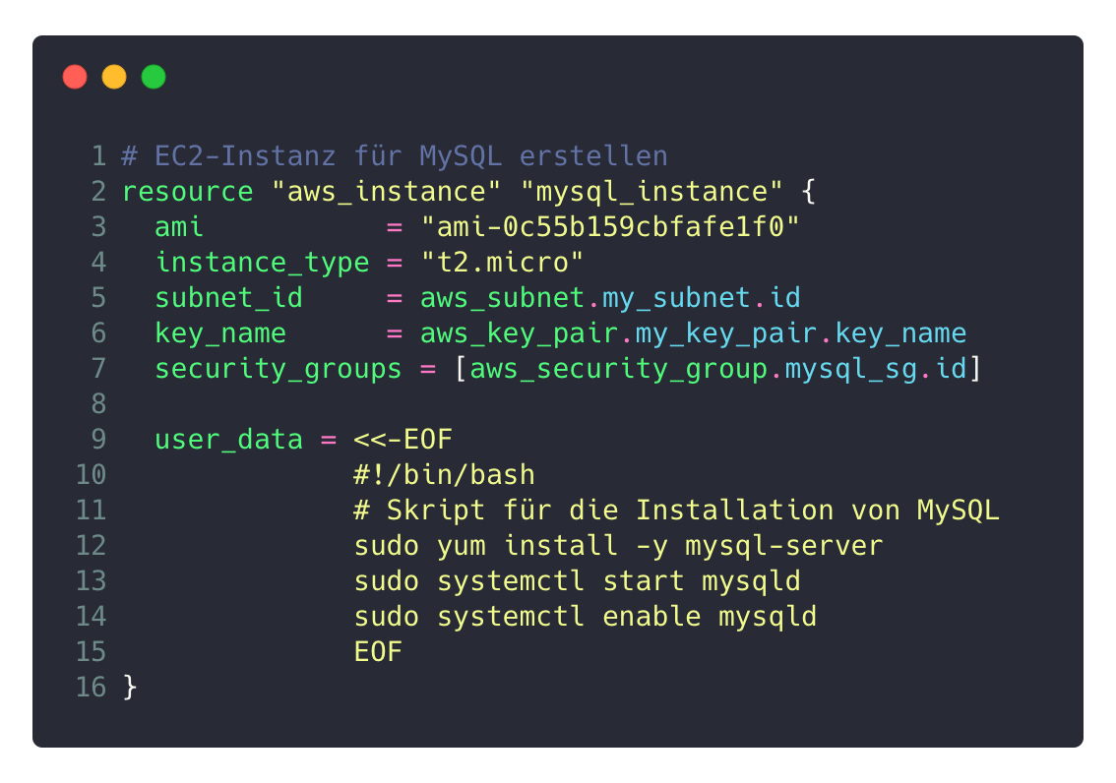
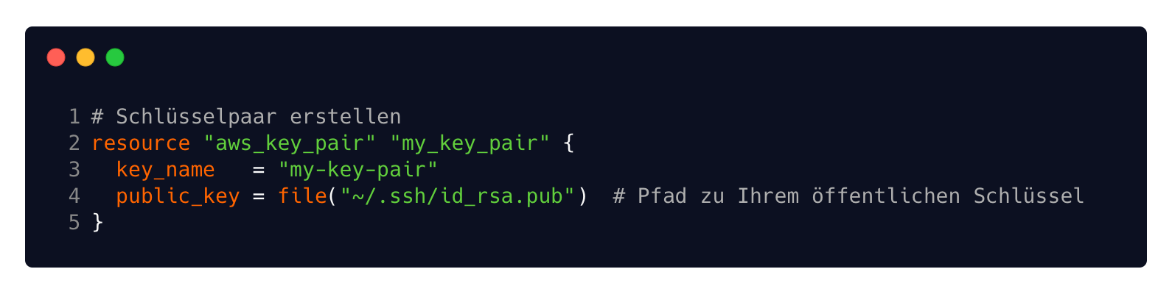




Provisionierung von Nginx und mySQL
3. Instanzen erstellen und mit SSH-Schlüssel versehen
WWW
VPC + Subnetz
Security Group
Nginx
Security Group
MySQL

Slide 12
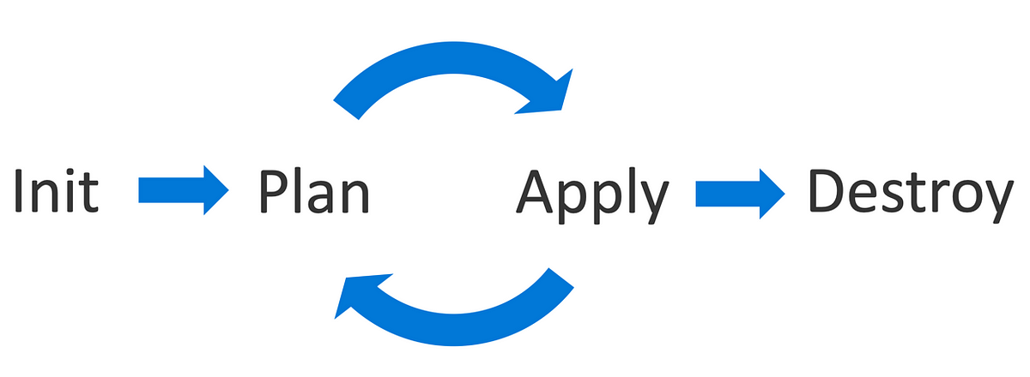
Terraform
Deklarative Programmierung von Infrastrukturen
Write:
Beschreibung eines Zielzustands über eine domänenspezifische Sprache HCL (HashiCorp Configuration Langugage)
Plan (terraform plan):
Ist-Zustand ermitteln. Notwendige Änderungen planen (entsprechend Abhängigkeiten geordnet und parallelisiert)
Apply (terraform apply):
Idempotente Herstellung des Zielzustands. Der Zustand (.tfstate) Datei wird dabei lokal oder einem Remote Store (S3, HTTP, Postgres DB, …) gespeichert.
Beispiel eines Terraform Plans (Directed Acyclic Graph, DAG) zur Ausbringung eines AWS-Infrastructure Deployments

Slide 13
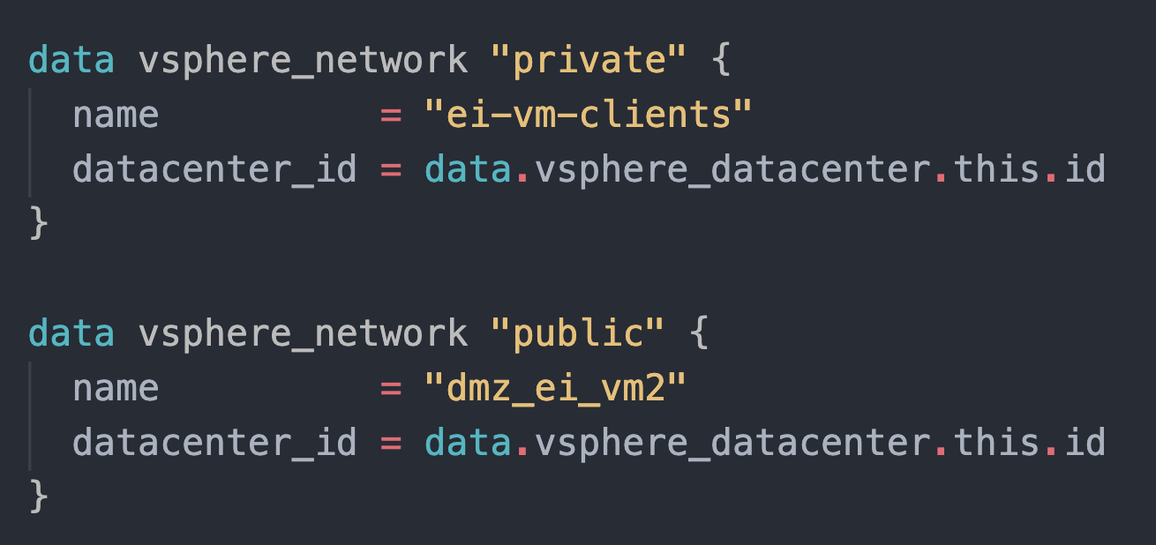
Terraform
Die Kern-Entitäten in Terraform Skripten
Provider:
Schnittstelle zum Infrastruktur-Provider.
Hier werden üblicherweise die Access Credentials, Zugriffsprotokolle, sowie die Data Centers (Zonen) hinterlegt.
provider "google" {
credentials = file(var.gce_credentials)
project = var.gce_project
region = var.gce_region
zone = var.gce_zone
}
Data Sources:
Zugriff/bzw. Bekanntmachung von Informationen, die nicht durch Terraform selber in der Infrastruktur angelegt werden, sondern extern und global definiert werden/wurden (und nicht anpassbar sind).
Netzwerknamen
Datacenter Namen
Diese Entität wird meist in privaten Infrastrukturen benötigt, weniger in Public Cloud Infrastrukturen.

Slide 14
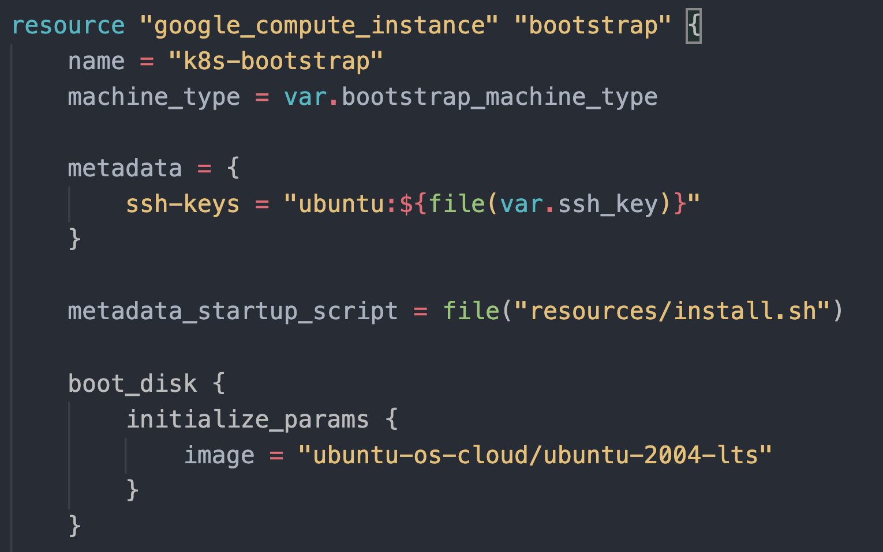
Terraform
Die Kern-Entitäten in Terraform Skripten
Ressourcen:
Anzulegende Ressourcen in der Infrastruktur
Diese sind Infrastruktur bzw. Provider-spezifisch
Beispiele (Azure):
Virtual Machines
Virtual Network (VNet)
Blob Storage
Azure SQL-Database
Load Balancers
Network Security Groups
Azure DNS Zones

Slide 15

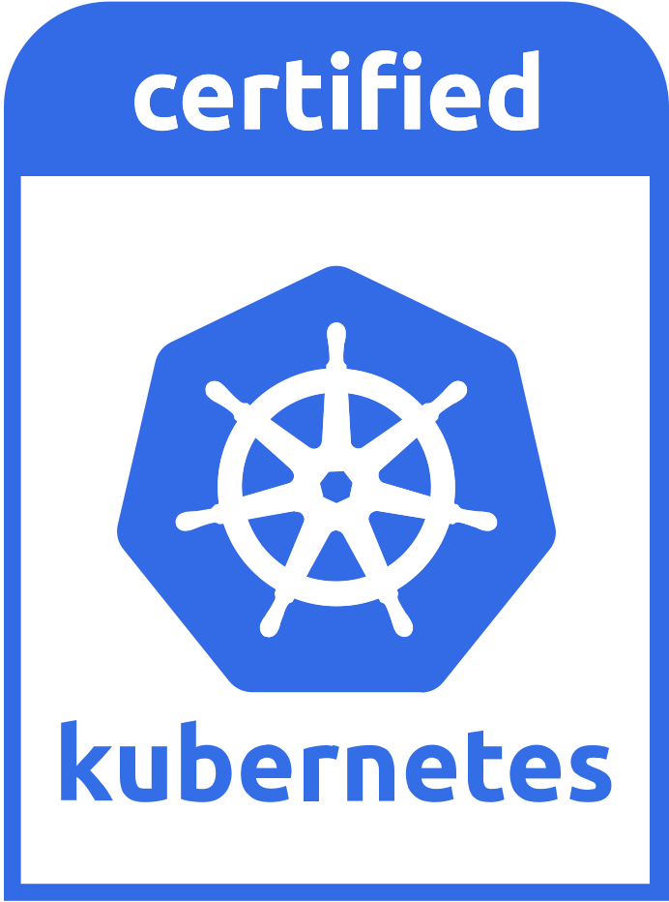
Terraform
Nur Versuch macht kluch …
Klonen Sie dieses Repository:
git clone https://git.mylab.th-luebeck.de/cloud-native/lab-iaas-iac.git
Provisioning und Skalierung von Kubernetes Cluster in GCE.
Ergänzen Sie anschließend dies zur config.auto.tfvars
small_workers=2
xl_workers=2
um Ihren Cluster von einem Knoten auf fünf Knoten hochzuskalieren.
> terraform apply
Kubernetes (MicroK8S)
> cd cluster
> terraform init
> terraform apply

Slide 16
AUSBLICK
Überblick über Units und Themen dieses Moduls
Cloud-native Anwendung
Unit 01
Cloud Computing
Unit 02
DevOps
Unit 03
Infrastructure as Code
Unit 10
Domain
Driven
Design
Platform as a Service
Blueprints
Cluster Orchestration
Unit 04
Standardisierte
Deployment Units
Unit 05
Container
Orchestrierung
Unit 06
FaaS
Tasks
Cluster Scheduling
Ressourcen
Infrastructure as a Service
Ressourcen
Unit 07
Microservice
Architekturen
Unit 08
Serverless
Architekturen
Unit 09
Monitorbare
Architekturen
Virtualisierung
Hard-ware

Slide 17





Kontakt
Disclaimer
Nane Kratzke
+49 451 300-5549
nane.kratzke@th-luebeck.de
kratzke.mylab.th-luebeck.de

